Slide 1
MODE OPERATOIRE CARTE
Mandataire (spécial PRO)

Slide 2
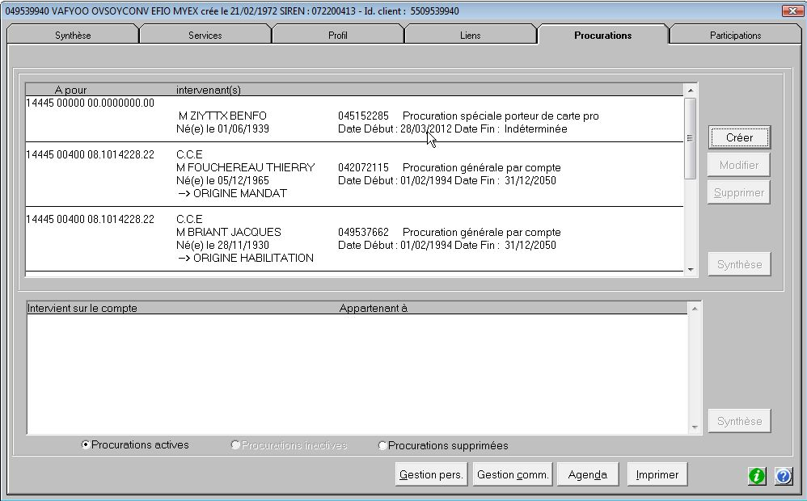
Commande carte Business pour mandataire (procuration spéciale PRO)
S’assurer au préalable de la présence du mandat pour effectuer la commande .
Si absent créer le mandat

Slide 3
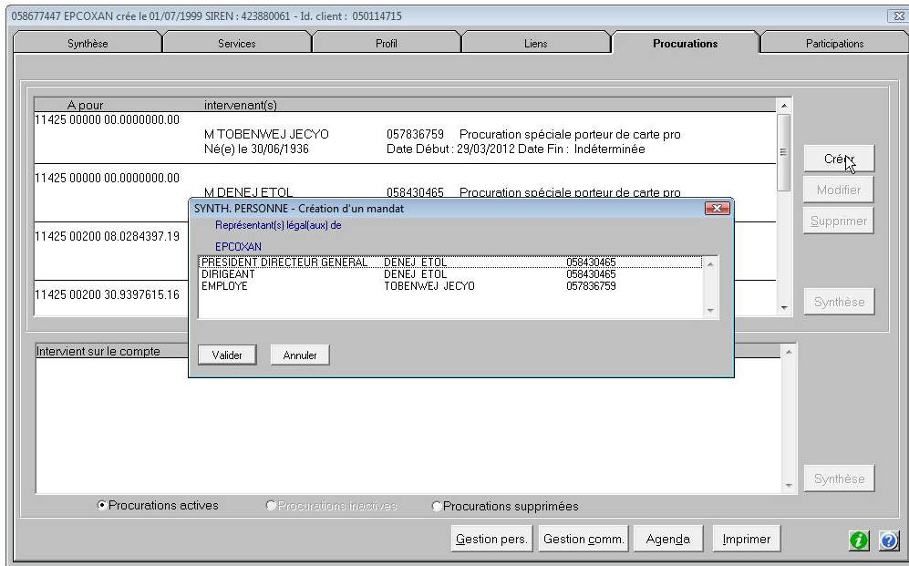
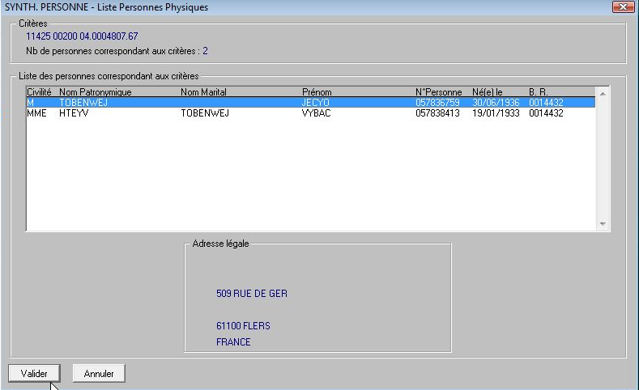
Etape 1 (si procuration non créée)
Création du mandat (procuration spéciale PRO)
Choisir le donneur d’ordre et valider
Sélectionner le mandataire et valider

Slide 4
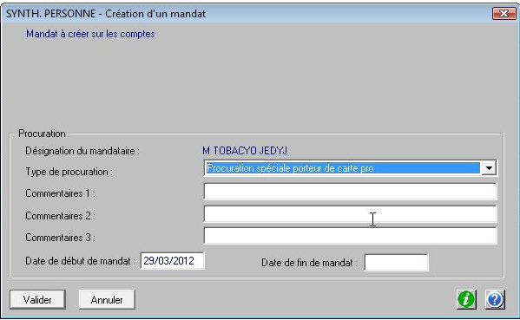
Création du mandat (procuration spéciale PRO)
Sélectionner la procuration « spéciale porteur carte pro » et valider
Imprimer les documents contractuels

Slide 5
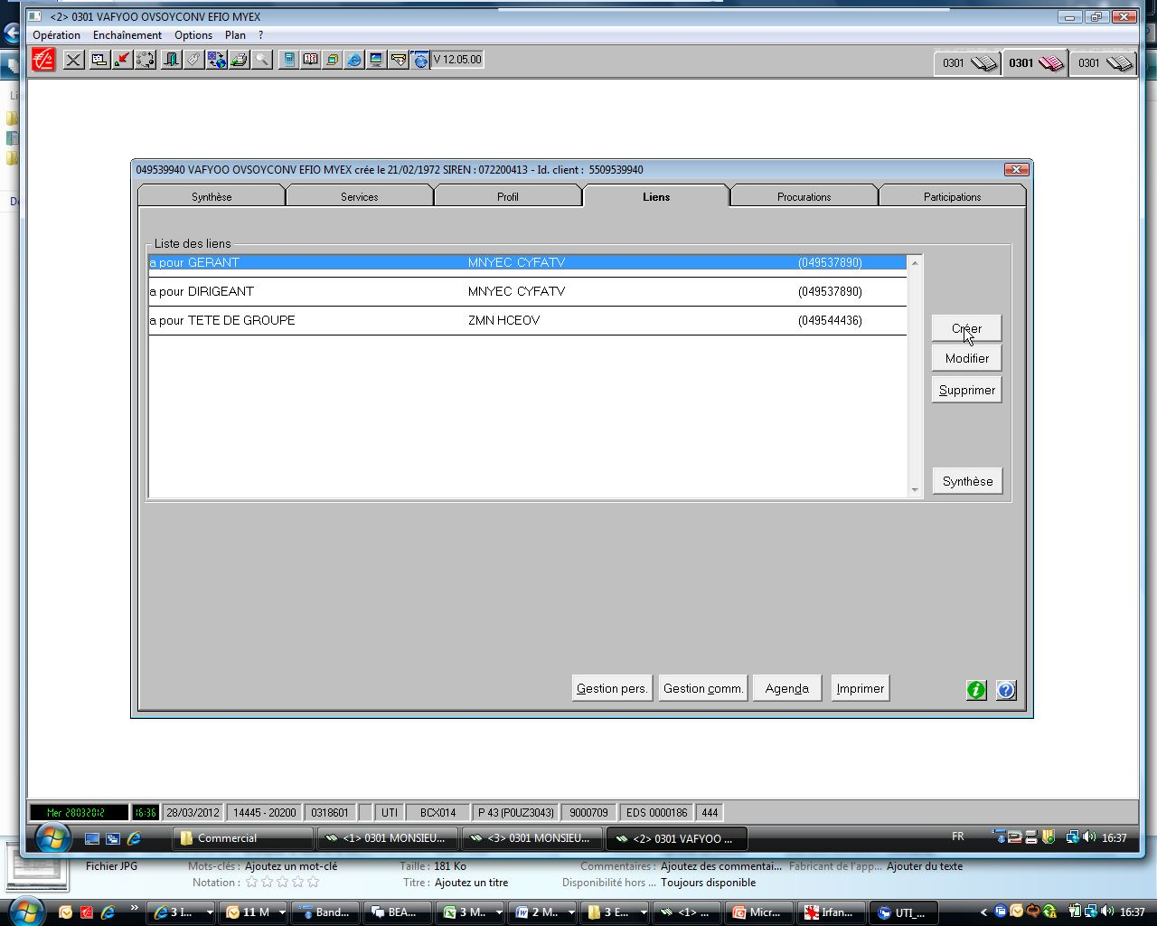
Etape 2
Création du lien employé

Slide 6
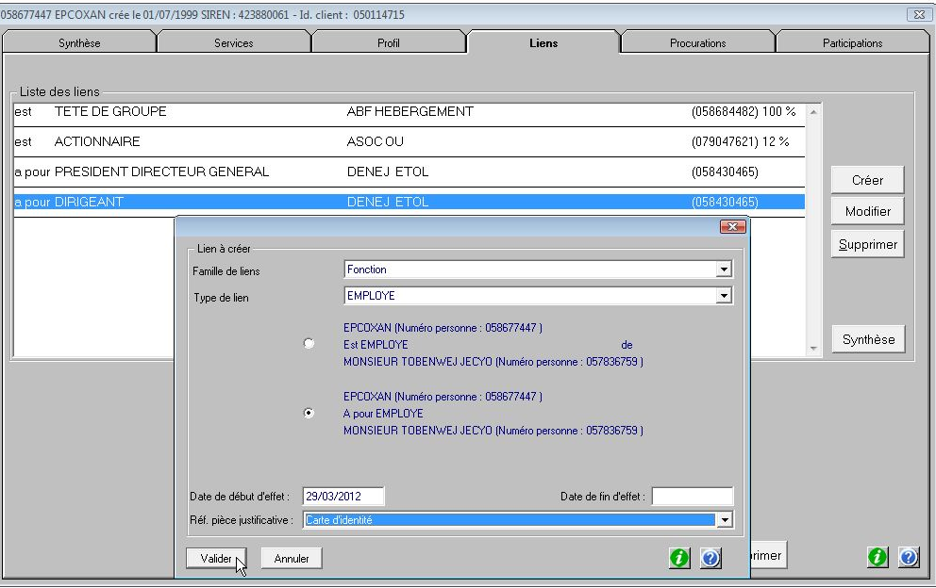
Etape 2
Création du lien employé
Compléter la qualification du collaborateur : employé
Sélectionner le futur porteur
Affichage de la confirmation de la création

Slide 7
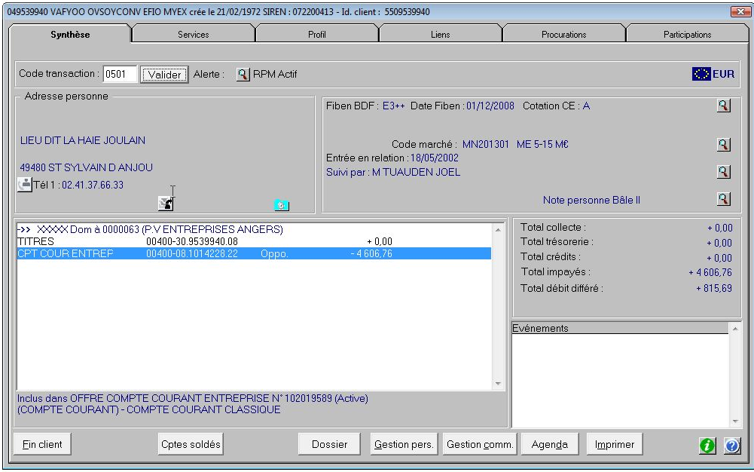
Etape 3 :
Commande carte Business pour mandataire (procuration spéciale PRO)
Sélectionner le compte support et faire le choix 0501

Slide 8
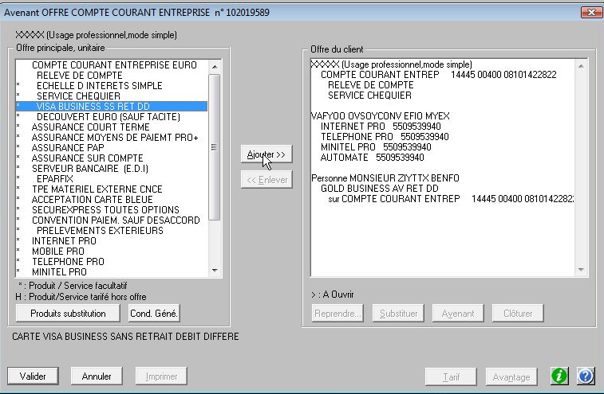
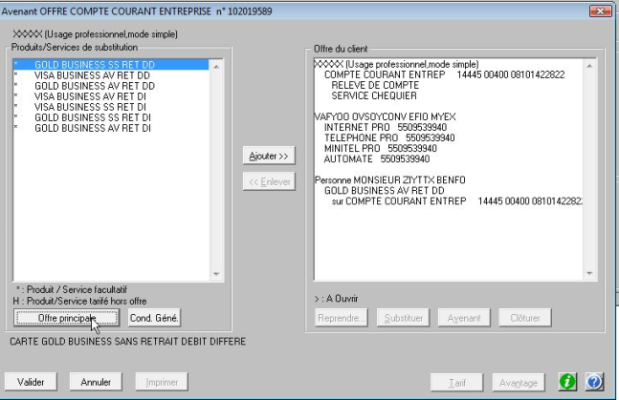
Commande carte Business pour mandataire (procuration spéciale PRO)
Le produit carte sélectionné, cliquer sur « ajouter »
Choisir ou substituer le produit

Slide 9
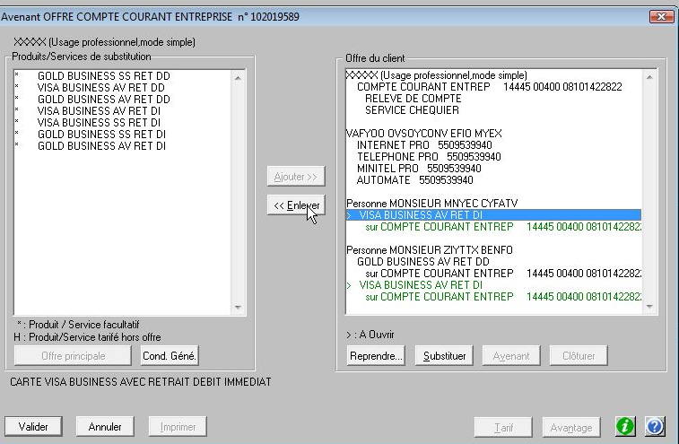
Commande carte Business pour mandataire (procuration spéciale PRO)
Le système peut affecter une carte à plusieurs intervenants, il convient d’enlever ce qui n’est pas nécessaire

Slide 10
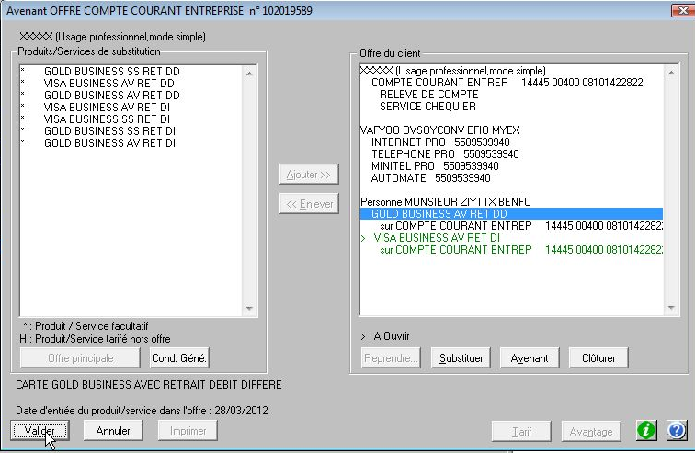
Commande carte Business pour mandataire (procuration spéciale PRO)
En vert la carte à créer au porteur souhaité
Vous pouvez « Valider »

Slide 11
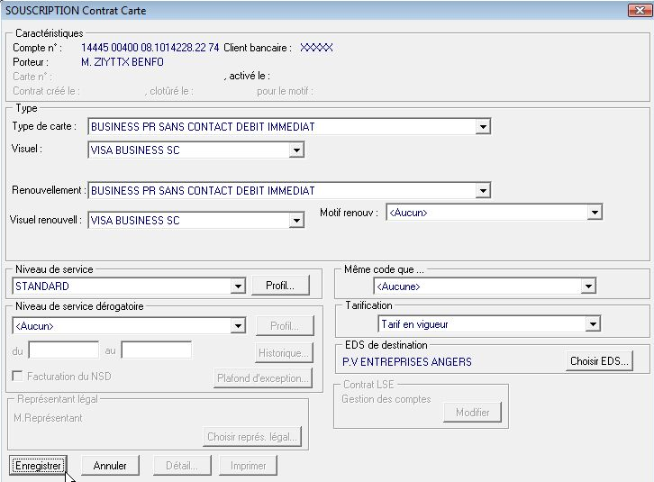
Commande carte Business pour mandataire (procuration spéciale PRO)
Finaliser la commander en cliquant sur « Enregsitrer » : la carte est en commande.
Valider et imprimer l’avenant d’offre

Slide 12
Restriction
La commande est possible uniquement dans le cadre d’une offre forfaitaire
La commande de carte unitaire (0123) n’est à ce jour pas permise
limiter l’utilisation aux cartes de paiements sans retraits

